Slide 1
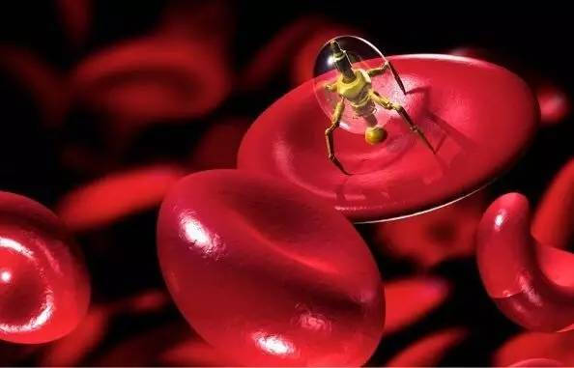
Международный опыт развития инновационных отраслей промышленности и производства.
Роль системы профессиональных стандартов и независимой оценки квалификации в развитии высокотехнологичных отраслей.
07.12.2017
Епихина Светлана Борисовна, ФИОП РОСНАНО

Slide 2
СОДЕРЖАНИЕ
Критерии выбора объектов исследования. Целевые аудитории и потребители информации.
Примеры развития высокотехнологичных отраслей и НСК.
РАЗДЕЛ 5 РЕКОМЕНДАЦИИ ПО ОРГАНИЗАЦИИ РАБОТЫ СИСТЕМЫ НЕЗАВИСИМОЙ ОЦЕНКИ В ОБЛАСТИ НАНОИНДУСТРИИ С УЧЕТОМ МЕЖДУНАРОДНОГО ОПЫТА И ЛУЧШИХ ПРАКТИК.
РАЗДЕЛ 6 РЕКОМЕНДАЦИИ ПО СОВЕРШЕНСТВОВАНИЮ МЕТОДИЧЕСКОГО ОБЕСПЕЧЕНИЯ, ЭКСПЕРТНОГО СОПРОВОЖДЕНИЯ СОВЕТОВ И ЦЕНТРОВ ОЦЕНКИ КВАЛИФИКАЦИЙ.
ВЫВОДЫ.

Slide 3
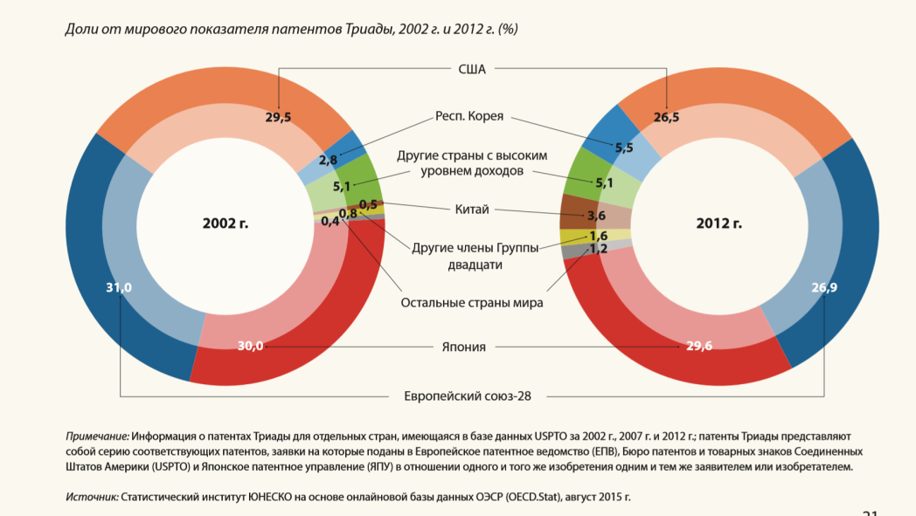
КРИТЕРИЙ ВЫБОРА СТРАН ДЛЯ ИССЛЕДОВАНИЯ
США;
Канада,
Германия,
Сингапур;
Япония,
Франция.
Рисунок 1. Патенты нанотехнологий, зарегистрированных в Триаде 2002 / 2012.
Источник: UNESCO SCIENCE REPORT Towards 2030

Slide 4
ПРЕДВАРИТЕЛЬНАЯ ГИПОТЕЗА: АКТИВНОСТЬ ЛИДЕРОВ ТРАНСФОРМИРУЕТСЯ

Slide 5
ЦЕЛЕВЫЕ АУДИТОРИИ И ПОТРЕБИТЕЛИ ИНФОРМАЦИИ
Государственно - частное партнерство (госструктуры, инвестиционный бизнес, финансовый сектор, крупные корпорации, образовательный сектор, профсообщества менеджеров, в том числе GR, IR).
Научно-исследовательский сектор (госструктуры, университеты, лаборатории, крупные корпорации, профсообщества исследователей, в том числе R&D).
Производственный сектор (госструктуры, бизнес, в т.ч. и МСБ, университеты, профсообщества инженеров, практиков и т.п., в том числе HR).
СМИ и медиа (госструктуры, образование, бизнес, профсообщества, в том числе PR, пользователи читатели).

Slide 6
Достижения: США, Канада, Сингапур, Германия, Франция, Япония по состоянию на 2017
активное государственное регулирование процессов научно-исследовательской деятельности и бизнеса в области высокотехнологичных отраслей;
сформированная инфраструктура в лабораторном поле;
организованные процессы инвестиционной грантовой поддержки;
оформленные корпоративные и региональные индустриальные кластеры;
профессиональные и социальные сообщества развития;
образовательные национальные и международные программы подготовки и обмена опытом.

Slide 7
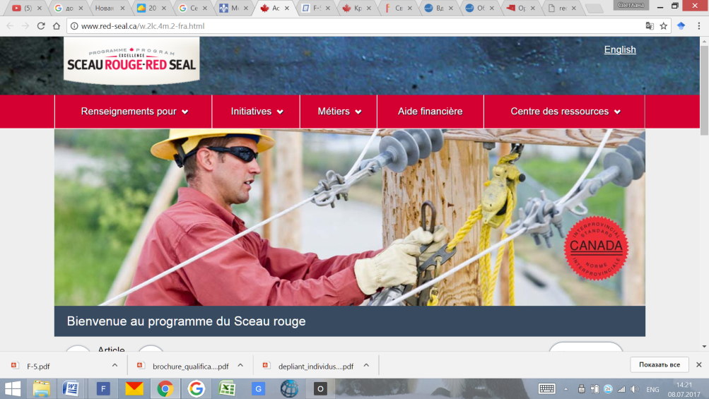
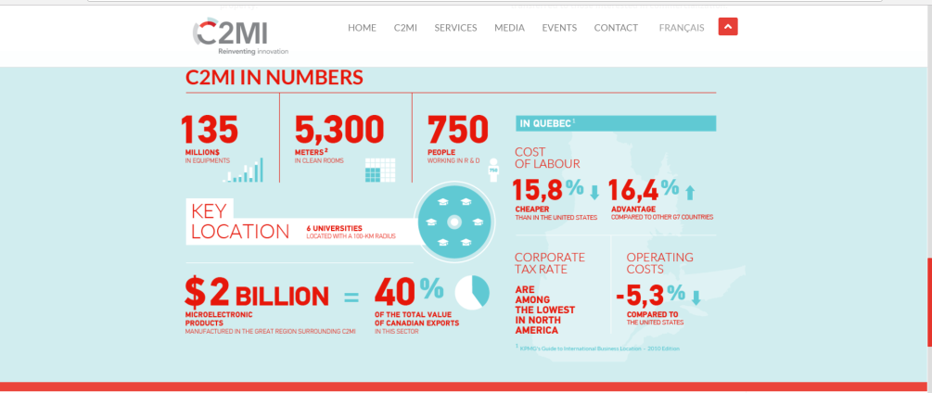
КАНАДА: НАНОИНДУСТРИЯ И ПРОГРАММА RED SEAL
Рис. Сайт Программы RED SEAL Правительства Канады.
Источник: http://www.red-seal.ca/
Рис. Нанотехнологии в Квебеке (Канада) в микроэлектронике C2MI (Канада, Квебек)
URL: http://www.c2mi.ca/

Slide 8
СИНГАПУР – ТРАНСФОРМАЦИЯ
Карта отраслевой трансформации (ITMS) - интеграционные платформы, объединяющие различные заинтересованные стороны - бизнес, профсоюзы и правительство.
ITMS будет развивать 23 сектора, охватывающих около 80% экономики, 6 из них уже запущены.
В 2017 должны быть запущены оставшиеся 17 (план в бюджете 2017).
ITMS поможет выявить ключевые компоненты, которые включают различные заинтересованные стороны, для преобразования секторов.
Рис. Трансформации промышленности Сингапура.
URL: https://www.mti.gov.sg/

Slide 9
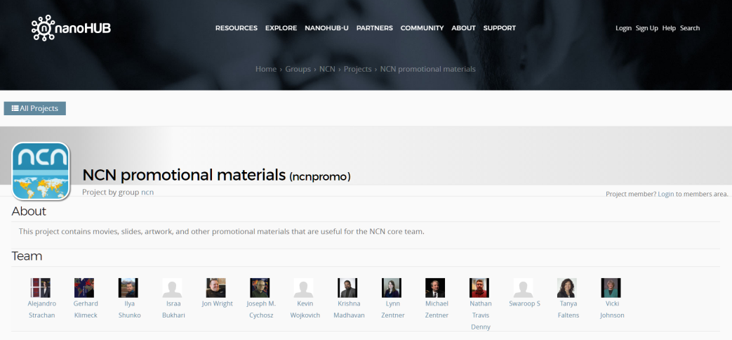
ГЕРМАНИЯ - ПРОФСООБЩЕСТВО
Рисунок 22. Персонификация сообществ и команд NNI в 2017 году.
URL: http://nanohub.org/
Рис. Отраслевая карта наноиндустрии Германии.
URL: https://www.research-in-germany.org/

Slide 10
РАЗДЕЛ 5 РЕКОМЕНДАЦИИ ПО ОРГАНИЗАЦИИ РАБОТЫ СИСТЕМЫ НЕЗАВИСИМОЙ ОЦЕНКИ В ОБЛАСТИ НАНОИНДУСТРИИ С УЧЕТОМ МЕЖДУНАРОДНОГО ОПЫТА И ЛУЧШИХ ПРАКТИК
Приоритетные вызовы, образующие наибольшую добавленную стоимость и повышающие качество жизни (инициатива от потребителя).
Нетворкинг и трансфер (знаний, людей, идей и т.п.).
Темп инноваций в индустрии.
Информационные платформы, дружественные инновациям (агрегация и распределение информации).
Прозрачность и вовлеченность для участников процессов.

Slide 11
РАЗДЕЛ 6 РЕКОМЕНДАЦИИ ПО СОВЕРШЕНСТВОВАНИЮ МЕТОДИЧЕСКОГО ОБЕСПЕЧЕНИЯ, ЭКСПЕРТНОГО СОПРОВОЖДЕНИЯ СОВЕТОВ И ЦЕНТРОВ ОЦЕНКИ КВАЛИФИКАЦИЙ
Дизайнеры проектов - создают информационное сопровождение и готовят профстандарты и квалификации в перспективных отраслях, обеспечивают промышленный дизайн для ЦОКов, повышающий привлекательность профессии (опыт Франции)
Техническая поддержка – это эксперты, обеспечивающие пользовательскую помощь в инфопространстве НСК, сопровождают профориентацию, ОРК, выбор ЦОКов и другие технические вопросы (опыт Сингапура).

Slide 12
ВЫВОДЫ:
ИНФОРМАЦИОННЫЙ ШУМ: Количество сайтов в сети Интернет увеличивается и продолжает расти как в секторе государственных программ, так и в частном секторе.
АГРЕГАЦИЯ И ПОГЛОЩЕНИЕ: Огромные узловые агрегаторы или специализированные грантовые площадки достаточно быстро поглощают все малые ресурсы, предоставляя дополнительные блага для пользователей.
«ТЕНЕВЫЕ ИССЛЕДОВАНИЯ» ЛИДЕРЫ ПАТЕНТОВАНИЯ СНИЖАЮТ АКТИВНОСТЬ: Количество публикаций на вышеназванных ресурсах также достаточно велико, однако наблюдается снижение активности лидеров патентной гонки предыдущего периода (США, Канада, Германия). Вперед начинают выходить страны-аутсайдеры, стремящиеся восполнить отставание в новостной и событийной зоне высокотехнологичных отраслей.

Slide 13
Приоритетные направления в формировании сквозных компетенций:
Квалификации стратегического управления и прогнозирования в высокотехнологичных отраслях для государственных и муниципальных служащих.
Междисциплинарные и высокотехнологичные квалификации научно - исследовательских экспертов.
Квалификации высококвалифицированных специалистов и руководителей в секторе промышленности и реального сектора экономики.
Новые квалификации педагогических ресурсов для высокотехнологичных отраслей.
Квалификации экспертов ЦОК по построению и реализации непрерывной модели независимой оценки квалификаций выпускников профессиональных образовательных учреждений.

Slide 14
Особое внимание необходимо уделить всем высокотехнологичным отраслям:
Кооперации и эффективности профсоообществ в рамках НСК,
Формированию и лоббированию новых форм государственной нормативной и методической поддержки развития квалификаций,
Стимулированию роста спроса на независимую оценку квалификаций.

Slide 15
БЛАГОДАРЮ ЗА ВНИМАНИЕ
СВЕТЛАНА ЕПИХИНА (Epikhina.S@gmail.com)
+7 915 202 13 29

